Slide 1
온도제어 개념 및 비례제어

Slide 2
Contents
진행계획
제어의 기본 개념
비례제어

Slide 3
진행계획
7월 24일
제어개념 및 비례제어.
7월 31일
PID 제어기초.
8월 7일
PID 제어심화.
8월 14일
PID 튜닝이론.

Slide 4
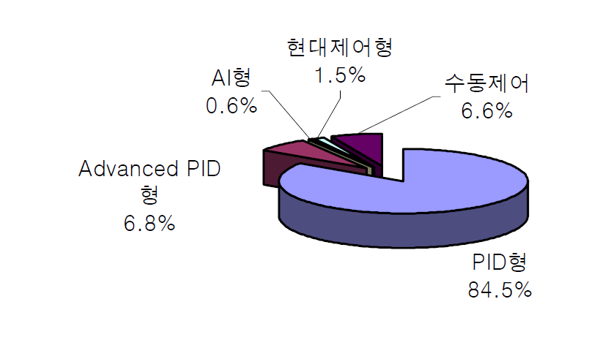
제어의 기본 개념
제어역사
1775년에 Watt의 증기기관에 사용되어진 조속기(Governor) 제어(비례제어)가 Feedback 제어의 기원으로, Maxwell이 이론적 해석을 하여 1868년 “On Governor”를 발표한 것이 제어 이론의 시초.
제어방식 사용현황
PID형이 84.5%, Advanced PID형이 6.8%로 이 양자를 합치면 90%를 넘는다. 수동제어 부분을 제외하면, PID를 중심으로 고전제어가 전체의 91.9%를 점유.

Slide 5
제어의 기본 개념 - 계속
제어시스템 이란
제어란 어떠한 물리적 장치(기계, 전기, 기구, 장치, 설비 등)의 출력이 원하는 응답으로 동작하도록 조작을 가하는 것을 말한다.
제어를 받는 제어대상물을 플랜트(plant) 또는 프로세스(process)라 한다.
제어입력을 만드는 장치를 제어기(controller)라 하며, 플랜트와 제어기를 포함한 전체 시스템을 제어시스템이라 한다.
Ex> 난방장치 온도조절
조건 | 행위 | 비고
방안의 온도 유지 | 20℃ 온도 설정 | 제어 목적
20℃ 미달에 의한 오차 신호 발생 | 보일러 가동
20℃ 도달 (오차 값 0) | 보일러 가동 중단
온도 하락 (오차 신호 발생) | 보일러 가동

Slide 6
제어의 종류
Open-Loop Control
기준입력신호가 제어기(controller)에 가하여지고, 제어기의 출력(제어입력) 는 프로세스의 입력으로 가하여져 최종 프로세스출력이 나온다.
Open Loop 제어시스템은 제어동작이 출력과는 관계없다.
r(s)
K(s)
u(s)
P(s)
y(s)
r(s) : 목표값 또는 요구값을 나타내는 기준입력, 명령입력, 또는 목표입력.
K(s) : 제어입력을 생성하는 시스템인 제어기 또는 보상기.
u(s) : 제어기에서 생성된 제어입력
P(s) : 제어 대상 시스템인 플랜트 또는 프로세스.
y(s) : 시스템 출력

Slide 7
제어의 종류
Close-Loop Control
제어하고자 하는 변수의 일부 또는 전부를 측정하여 입력측으로 Feedback하여, 입력신호와 출력신호의 편차를 최소화.
d
r
±
e
K(s)
u
P(s)
y
Compare
Sensor
y FeedBack
r : 목표값을 나타내는 기준입력.
e : 기준입력과 측정된 출력의 차이로 생기는 오차신호
K : 제어입력을 생성하는 시스템인 제어기 또는 보상기.
u : 제어기에서 생성된 제어입력
P : 제어 대상 시스템인 플랜트 또는 프로세스.
d : 외부로부터 제어변수를 교란시키는 외란입력.
y : 시스템 출력

Slide 8
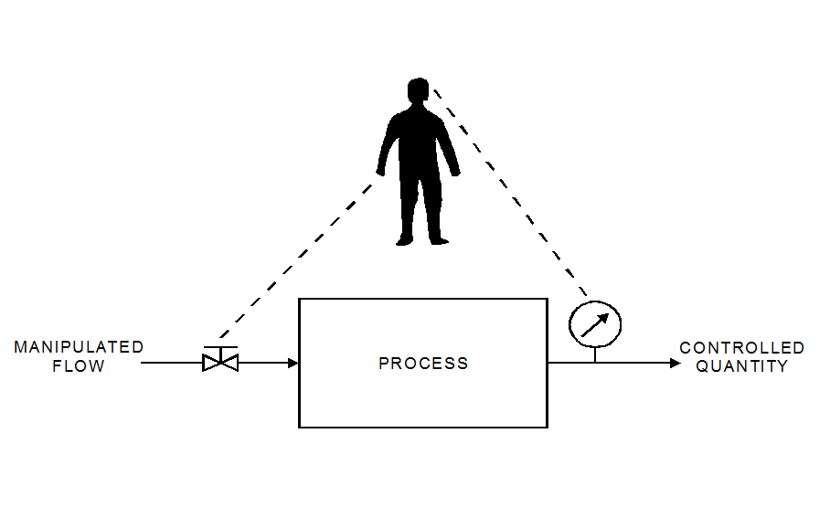
제어종류 - 수동제어
운전자가 지시계를 육안으로 관찰하여 원하는 수치가 되도록 밸브 조정.
아래는 편차 1℃당 2% 비율로 조절 밸브 개방도를 조정하는 경우의 편차 e와 밸프개방도와의 관계를 나타낸다.
밸브개방도 (℃)
54
52
50
0
1
2
편차 e (℃)

Slide 9
제어종류 - On-Off 제어
제어기 출력은 두 개의 값을 갖는다.
0% and 100%
Valve는 Open 또는 Close 상태이다
편차의 유/무에 따라 동작한다
프로세스는 언제나 비안정적이다.

Slide 10
제어종류 - 비례제어 (Proportional)
비례제어 특징
출력은 프로세스 변화에 비례한다.
편차의 양에 따라 동작된다.
출력(Output) = (SV - PV)(Gain) + Bias
교란이나 부하가 변한 후에는 언제나 오프셋(Offset)을 갖는다.
비례 대(Proportional band)는 이득( gain)의 역수 이다.
비례제어 동작.
출력 “m”은 아래와 같이 계산된다.
m = K_{C}e
e
K_{C}
m

Slide 11
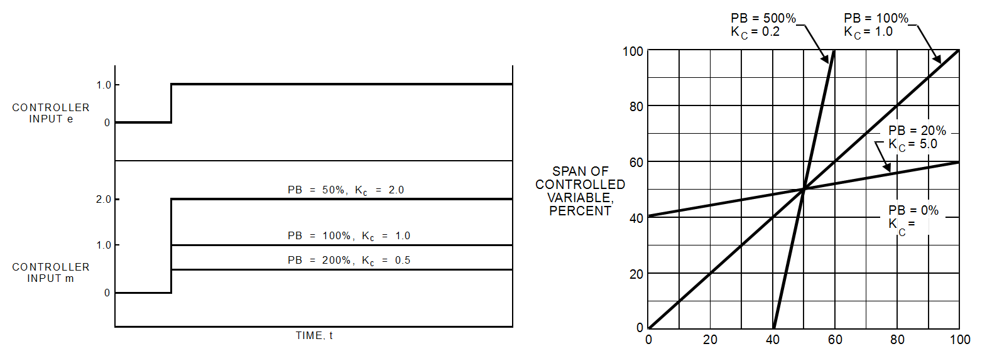
제어종류 - 비례제어 (Proportional)
제어기의 이득 Gain은 K_{C}로 나타내며, 제어기의 비례 감도라고도 한다. 이것은 오차 신호의 단위 변화량에 대한 조작 변수의 변화량을 나타낸다. 비례감도 또는 이득은 하나의 증폭도로써 운전자에 의해서 조정되어야 하는 하드웨어의 파라미터를 나타낸다.
일반적으로 Gain 조정을 비례감도 또는 이득으로 표현되지 않고 비례 대(Proportional Band)로 표현된다.

Slide 12
제어종류 - 비례제어 (Proportional)
수동제어에서 표시한 Control을 비례제어 수식으로 변경하면 아래와 같다.
MV = K_{C} * e + b
조작신호 (MV)
b
-
+
0
편차 e (℃)
MV : 조작신호 (Manipulative Variable)
K_{C} : 비례감도 (Gain)
e : 편차 (Deviation) = 목표치 – 제어량
b : Bias

Slide 13
비례제어 (Proportional)
비례제어 한계
출력은 프로세스 변화에 비례한다.
편차의 양에 따라 동작된다.
출력(Output) = (SV - PV)(Gain) + Bias
교란이나 부하가 변한 후에는 언제나 오프셋(Offset)을 갖는다.
비례 대(Proportional band)는 이득( gain)의 역수 이다.
비례제어 동작.
출력 “m”은 아래와 같이 계산된다.
m = K_{c}e
K_{C} : 제어기 이득 (Gain)
e
K_{C}
m

Slide 14
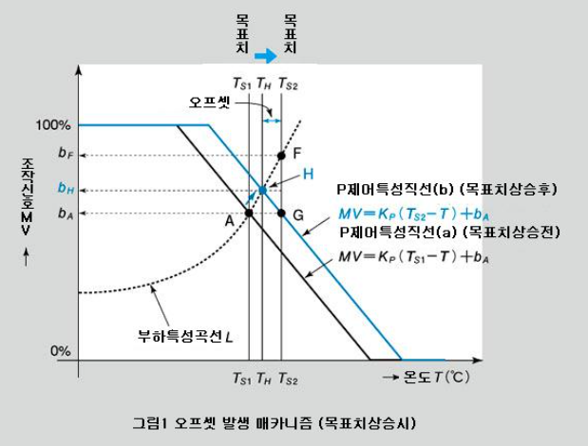
비례제어 (Proportional)
Offset 발생원인
아래 그림은 원료 유량을 일정 상태로 목표치를 상승 시켰을 경우에, Off Set이 발생하는 원인을 나타냅니다. A점 , 즉 목표치 T_{S1} 부하 L, Bias가 b_{A} 로 편차가 제로의 밸런스 상태에 있으면, 이 상태로 부터 부하는 일정의 목표치를 T_{S2} 로 상승시켰을 경우에 Offset이 어떻게 발생하는지 확인하겠습니다.

Slide 15
비례제어 (Proportional)
제어량이 새로운 목표 T_{S2} 로 부하특성 곡선 L과 교점 F에 상당하는 크기의 바이어스 b_{F} 가 필요합니다. 그러나 실제로는 아래의 식
MV = K_{P} X (T_{S2} – T) + b_{A}
값을 받아 가열로 출구 온도는 A점으로 부터 상승을 시작해 부하 특성 곡선 L과 P제어 특성 직선(b)과의 교점 H로 안정s되게 됩니다. 즉 가열로 출구 온도는 T_{H} 로 안정되어 Offset 크기는 (T_{S2} – T_{H}) 입니다.

